Slide 1
L
ORFEBRERÍA · CARACAS AGOSTO 2026
Identidad de marca
LAKSMY
DIRECCIÓN 1A · «EL PUNZÓN»
Notes:
Laksmy, identidad de marca. Tres direcciones exploradas; esta presentación desarrolla la recomendada, El Punzón.

Slide 2
EXPLORACIÓN
Tres direcciones, un mismo encargo
L
L
LK
1a · El Punzón
1b · La Diosa
1c · El Gramo
Oficio y garantía. La marca es el sello que el orfebre golpea dentro de la pieza. Gris frío, lacre, oro sólo en el sello.
El nombre viene de Lakshmi, diosa de la prosperidad. Crema, vino y latón; la joya como gesto y ocasión.
Estética de ficha técnica. Negro, papel y azul dato. El precio siempre a la vista; rompe con el feed de joyerías.
RECOMENDADA
EMOCIÓN · REGALO
TRANSPARENCIA
Notes:
Se exploraron tres ejes distintos: oficio, nombre y transparencia. Se recomienda El Punzón porque evoluciona lo que ya existe sin romperlo.

Slide 3
01 · EL SELLO
Una L golpeada en una caja
Un punzón es la marca que el orfebre golpea dentro de la pieza: dice quién la hizo y con qué ley. Ese es el sello de Laksmy — una L en Instrument Serif dentro de una caja de esquinas de 8px, con filete interior. Nada más.
WORDMARK Y BLOQUEO
L
LAKSMY
ORFEBRERÍA · CARACAS
L
L
L
ZONA DE RESPETO · 1× la altura de la L TAMAÑO MÍNIMO · · 24 px / 8 mm impreso TRACKING · · · · · +0.07em, siempre versales
PRINCIPAL
1 TINTA
AVATAR
Notes:
El sello es un punzón: la marca que dice quién hizo la pieza y con qué ley. Sin ilustración, sin corona, sin diamante dibujado.

Slide 4
USOS INCORRECTOS
Lo que nunca se le hace al sello
✕
Degradado dorado en la L
✕
Sombra o relieve
✕
Sello sobre foto sin caja
✕
Estirar o condensar
✕
Cambiar la serif por otra fuente
✕
Rotar el sello
✕
Sello lacre sobre fondo lacre
✕
Rellenar la caja con una foto
✕
Añadirle un lema dentro de la caja
Notes:
Siete maneras de romper el sello. La más común es el degradado dorado.

Slide 5
02 · COLOR
Seis colores y una proporción
#161D1C Piedra de toque
#E9ECEA Plata bruñida
#F7F9F7 Blanco taller
#96202F Lacre
#C79A50 Oro punzón
#565F5C Grafito
60 FONDO · 25 OSCURO · 10 PANEL · 4 LACRE · 1 ORO
El lacre es el único color de acción: botón, foco, barra de WhatsApp. El oro nunca hace de fondo ni de texto de párrafo — sólo filetes y el sello.
Notes:
60/25/10/4/1. El lacre es el único color de acción: si aparece dos veces en la misma pantalla, una sobra.

Slide 6
02B · EL ESPECTRO
Siete piedras — sólo en anillos de grado
Zafiro
Esmeralda
Granate
Citrino
Amatista
Turmalina
Cuarzo
INGENIERÍAS
MEDICINA
DERECHO
FARMACIA
ARTES
DISEÑO
CUALQUIERA
La piedra no amarra el modelo. El color filtra referencias , no limita el pedido: si te gustó un anillo pero lo viste con otra piedra, se le pone la que quieras.
Notes:
Siete piedras, siete carreras. Un color con significado deja de significar en cuanto se usa de adorno: fuera de anillos de grado, no aparece.

Slide 7
03 · TIPOGRAFÍA
Tres familias, una sola pesa de display
Oro que se queda
DISPLAY 400
ITÁLICA
para el matiz, nunca para el titular
TÍTULO 600
Anillos de grado con tu piedra
CUERPO 400
Se fabrica por encargo en el taller, en la ley que escojas.
PUNZÓN
HECHO EN CARACAS · ENCARGO
DATO 500
18K · 9,5 g · $1.447 USD
Notes:
Instrument Serif tiene una sola pesa a propósito: la jerarquía viene del tamaño y del aire. Todo número va en DM Mono; es la firma del sistema.

Slide 8
04 · VOZ
LOS CUATRO MENSAJES
Se hace aquí. Se marca aquí.
Taller propio.
No revendemos: fundimos, laminamos, engastamos y pulimos aquí.
Tu ley, tu presupuesto.
La misma pieza en plata 950, oro 10k, 14k o 18k. La decisión es tuya.
Frases cortas, verbo primero. El taller es el personaje, no la marca. Se tutea. Los precios se dicen; nunca «escríbenos por precio».
El oro guarda valor.
Se usa y a la vez resguarda. Argumento honesto, con el precio del metal a la vista.
SÍ
ley · gramo · encargo · taller · garantía · a tu talla · desde $
A la medida.
NO
exclusivo · lujo · único · glamour · MAYÚSCULAS gritando
Traes una foto o una idea; se cotiza y se hace.
Notes:
El taller es el personaje, no la marca. Se tutea, se dicen los precios, nunca 'escríbenos por precio'.

Slide 9
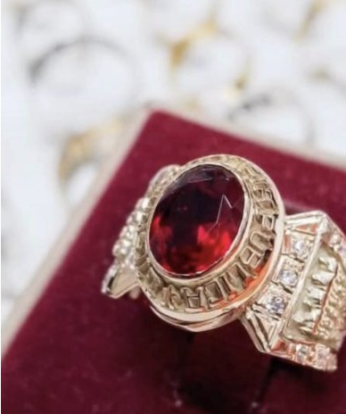
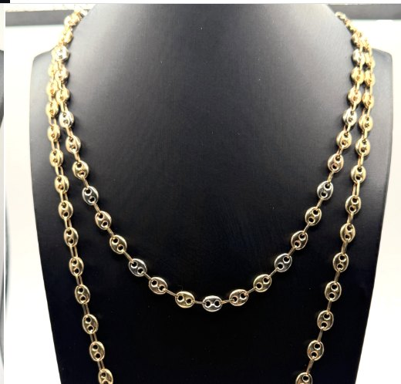
05 · FOTOGRAFÍA
La pieza completa, sobre el tinte de su material
Fondo neutro frío o el tinte del material. Luz difusa, una sola fuente, sin destellos quemados. La pieza entra completa en el cuadro.
Nunca foto con marca de agua, ícono de red social ni recorte del carrusel. Una ficha limpia es mejor que una foto sucia.
FONDOS · · #EFEADC ORO · #E4EAEC PLATA FORMATO · 1:1 CATÁLOGO · 4:5 FEED · 9:16 HISTORIA
Notes:
Una ficha limpia es mejor que una foto sucia. Nunca marca de agua, ícono de red social ni recorte de carrusel.

Slide 10
A
B
C
06 · SISTEMA DE FEED
B
D
A
Cuatro tipos, en rotación
A · Titular — fondo Piedra de Toque, frase de marca.
C
B
A
B · Pieza — foto sobre tinte de material, precio visible.
C · Ficha — datos en DM Mono: ley, gramo, precio por material.
D · Taller — proceso, manos, banco. Lacre sólo aquí.
Dos de cada tres publicaciones llevan un precio a la vista. Es lo que abre la conversación con quien no se atreve a preguntar.
Notes:
Cuatro tipos en rotación. Dos de cada tres publicaciones llevan un precio a la vista.

Slide 11
07 · APLICACIONES
Tarjeta, empaque, garantía, sticker
L
ORO 10K · 14K · 18K PLATA LEY 950
L
CERTIFICADO DE PIEZA
L
Pide por WhatsApp
PIEZA · · Anillo de Grado PIEDRA · Granate · Derecho LEY · · · Oro 18K PESO · · 9,5 g · TALLA 7 FECHA · 09 · 08 · 2026
LAKSMY
LAKSMY
0414 246 4755
0414 246 4755 · CARACAS · @laksmy
CAJA · BOLSA · SOBRE
TARJETA 90×50 MM
EMPAQUE
TARJETA DE GARANTÍA
STICKER / CTA
Notes:
Tarjeta, empaque, certificado de ley y sticker de CTA. El certificado es el argumento que justifica el precio del 18k.

Slide 12
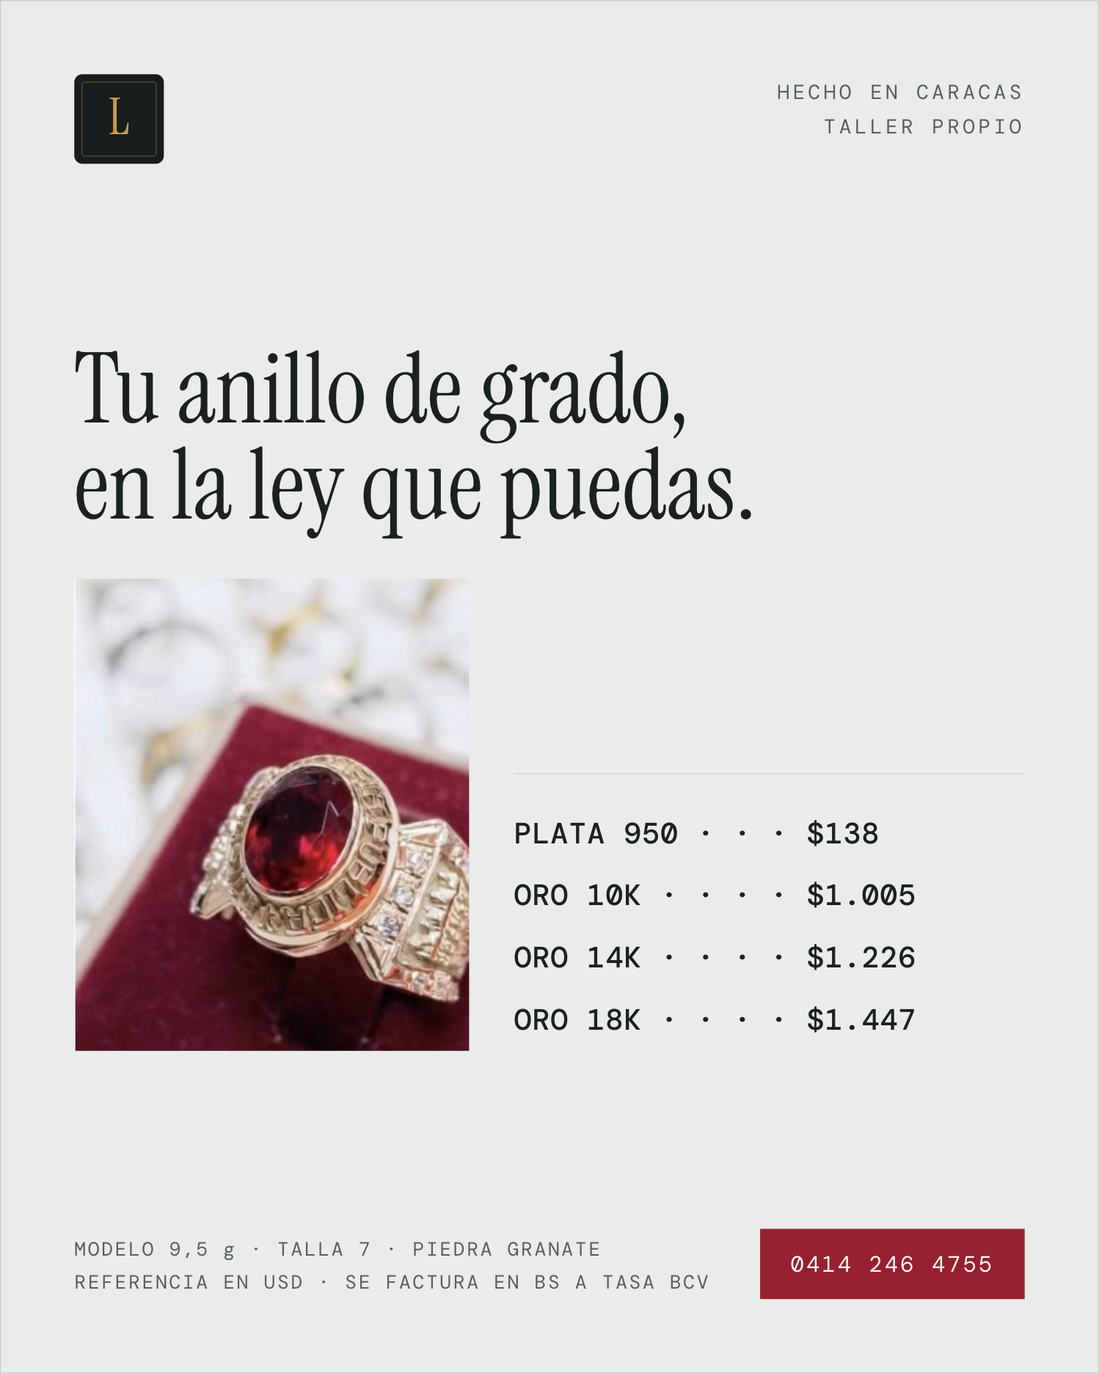
INSTAGRAM · 1080×1350 · TIPO C «FICHA»
El mismo modelo, cuatro maneras de comprarlo
COPY DEL POST
El mismo modelo, cuatro maneras de comprarlo. En plata Ley 950 arranca en $138; en oro 18k son $1.447. Es la misma pieza, hecha en nuestro taller, con la piedra de tu carrera y tu grabado por dentro. No hay que escribir «precio?» — aquí están. Y si quieres cambiar la piedra, se cambia: la piedra no amarra el modelo. 📍 Caracas · WhatsApp 0414-246-4755 #AnillosDeGrado #Graduación #JoyeríaCaracas #PlataLey950 #Laksmy
Notes:
Post tipo C, ficha. El mismo modelo en cuatro leyes, con el precio a la vista. Va dirigido al público de entrada.

Slide 13
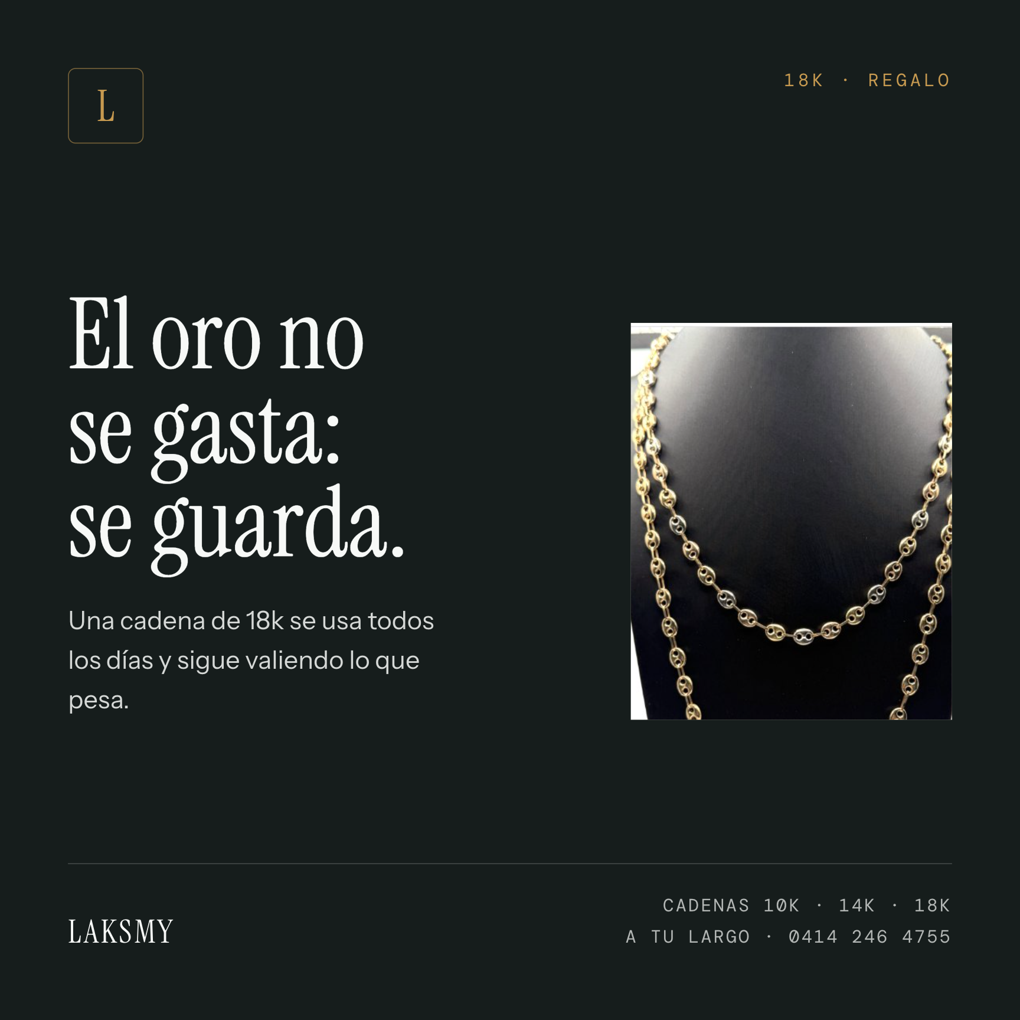
INSTAGRAM · 1080×1080 · TIPO A «TITULAR»
Regalar oro es regalar dos cosas a la vez
COPY DEL POST
Regalar oro es regalar dos cosas a la vez: la pieza y lo que pesa. Una cadena de 18k se usa a diario y conserva su valor en gramos. Las hacemos en el taller, en el largo que pidas (45, 50, 60 o 70 cm) y en 10k, 14k o 18k. Cada pieza sale con su tarjeta de ley y peso. #OroDeInversión #Cadenas18k #JoyeríaCaracas #RegaloDeOro #Laksmy
Notes:
Post tipo A, titular. Habla al público que regala 18k: el oro como resguardo de valor.

Slide 14
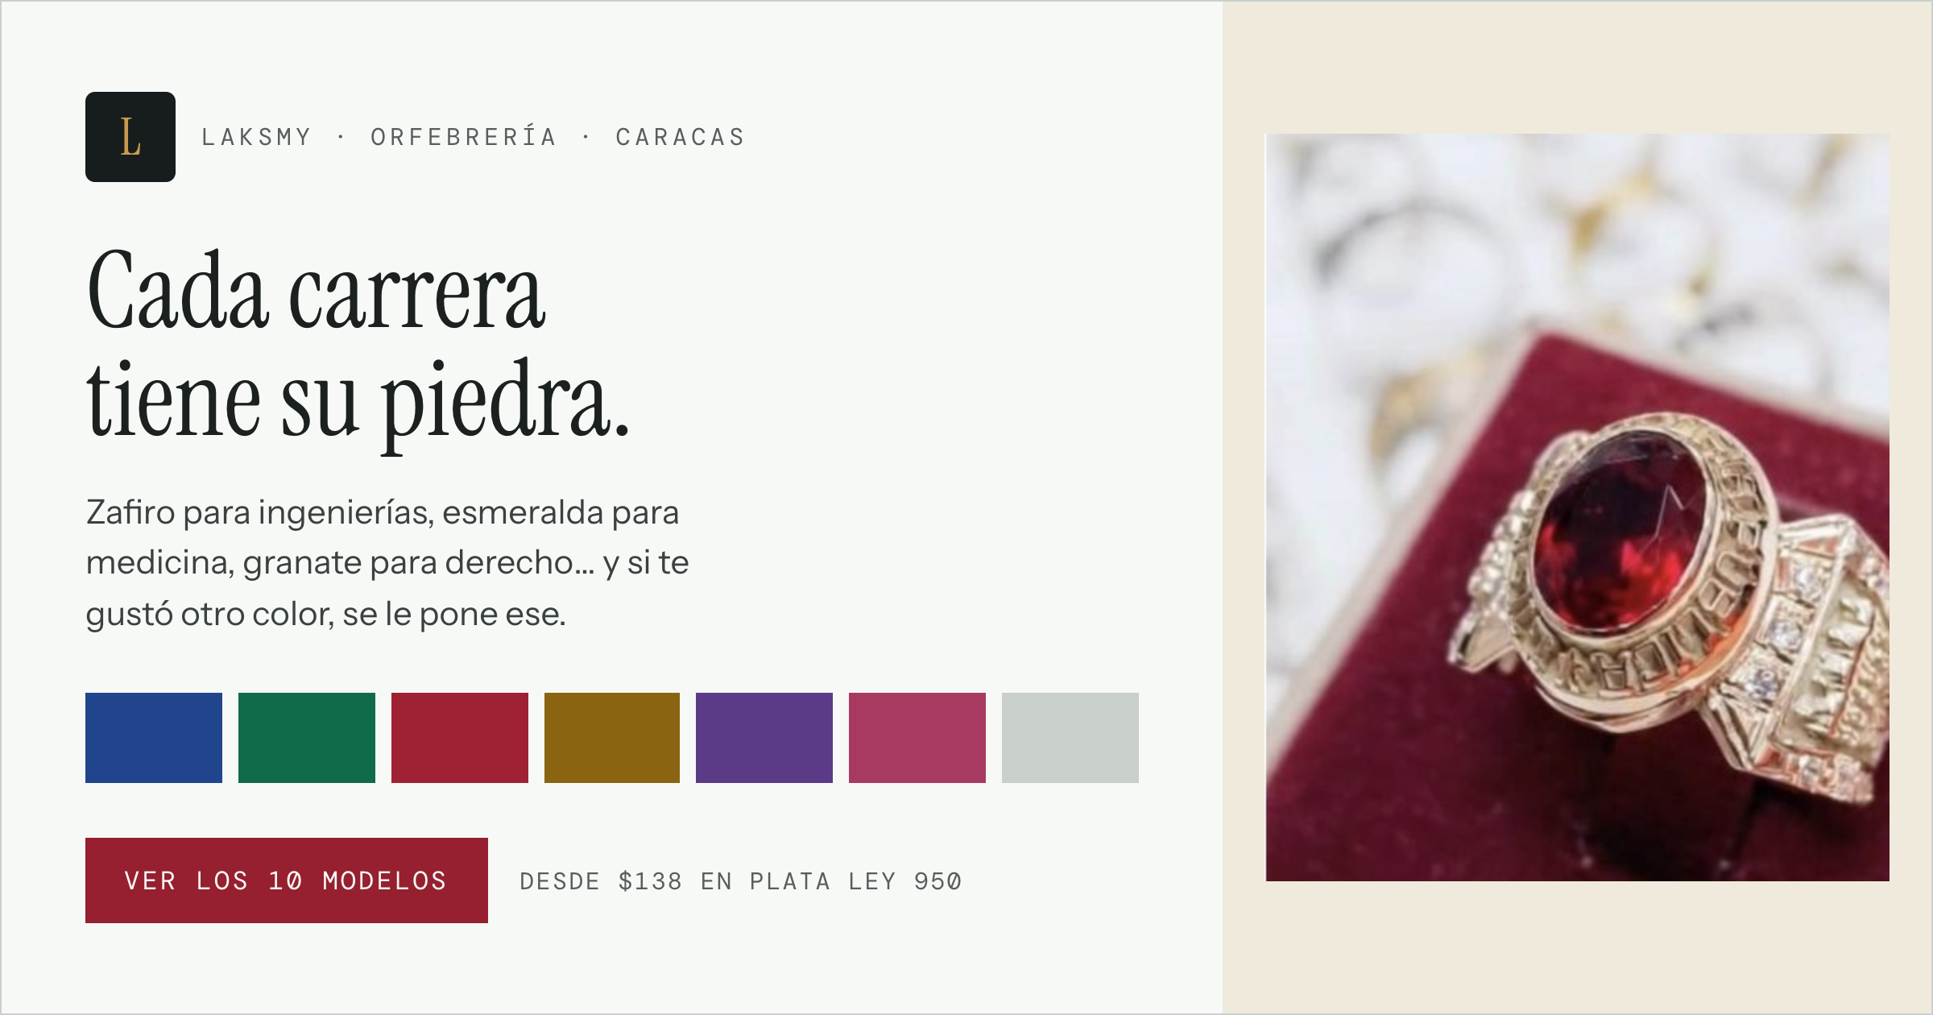
Facebook · enlace 1200×630
EL ESPECTRO
COPY DEL POST
El anillo de grado se escoge por identificación, no por catálogo: cada piedra tiene su carrera. Y una regla nuestra: la piedra no amarra el modelo . ¿Te gustó un anillo pero lo viste con otra piedra? Se le pone la que quieras. 10 modelos, en plata Ley 950 desde $138 o en oro 10k, 14k y 18k. Grabado interno incluido. Encargo por WhatsApp: 0414-246-4755.
Notes:
Formato de enlace 1200×630. El espectro completo como argumento visual: cada carrera tiene su piedra.

Slide 15
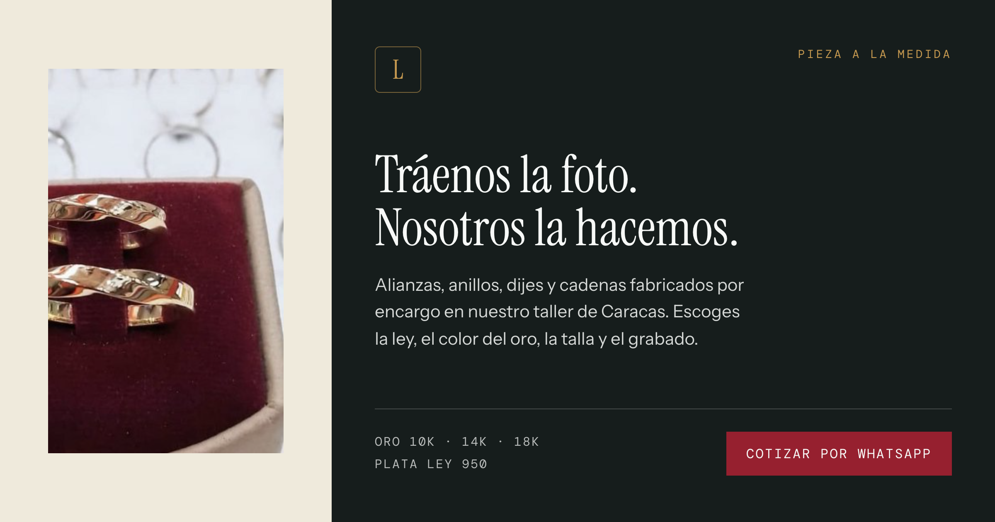
Facebook · enlace 1200×630
A LA MEDIDA
COPY DEL POST
¿Viste una pieza que te gustó y no la consigues? Mándanos la foto por WhatsApp y te decimos qué cuesta hacerla. Trabajamos por encargo en nuestro taller de Caracas: alianzas, anillos, dijes, zarcillos y cadenas. Tú escoges la ley, el color del oro, la talla y lo que va grabado por dentro. Cotización sin compromiso. 0414-246-4755.
Notes:
El mensaje de pieza a la medida. Trae la foto, nosotros la hacemos: es el que más conversación abre.

Slide 16
PRÓXIMOS PASOS
Lo que falta para publicar
01
02
Escoger la dirección: 1a, 1b o 1c
Producir el sello final y reemplazar los assets «CL»
03
04
Fotografía propia — 29 de 34 piezas siguen sin foto
Completar el RIF en el pie y actualizar el precio del metal
LAKSMY
0414 246 4755 · CARACAS
Notes:
Falta decidir la dirección, cerrar el RIF, y producir la fotografía propia de las 29 piezas sin foto.

